Slide 1
게임엔진프로그래밍응용
12. 네트워크 협동 게임 1
청강문화산업대학교 게임콘텐츠스쿨
반 경 진

Slide 2
코로나 유의사항

Slide 3
코로나 유의 사항
등교 전 코로나19 증상 (발열, 두통,인후통, 기침 등)시 행동요령
https://www.ck.ac.kr/archives/175303
학교 등교 안내 사항
https://cafe.naver.com/chungkanggame
귀가조치 및 등교 후 발열증상시 스쿨 행정실(031-639-4502)로 꼭! 연락

Slide 4
코로나 유의 사항
코로나19 관련 행동수칙
https://www.ck.ac.kr/archives/169396
2022학년도 1학기 코로나19 감염예방 관리 계획 및 대학 자체 감염예방 관리 지침 4판 안내
https://www.ck.ac.kr/archives/181956
등교(출근) 중지 기준 및 행동요령 변경 안내 https://www.ck.ac.kr/archives/182863

Slide 5
온라인 수업 저작권 유의 사항

Slide 6
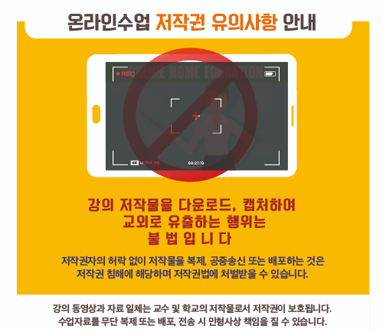
온라인 수업 저작권 유의 사항

Slide 7
네트워크 게임 기능
1
게임 네트워크
2
포톤 소개
3
로비 구현
4
캐릭터 움직임 개선
5
가상 조이스틱 만들기
6

Slide 8
네트워크 게임 기능

Slide 9
네트워크 게임 기능
기본 게임 플레이 구성은 싱글 플레이어 버전과 동일
최대 4인의 멀티 플레이어
사망한 플레이어는 5초 뒤에 다시 부활
메치메이킹 시스템
로비에서 인터넷을 통해 자동으로 빈 룸을 찾아 다른 플레이어의 게임에 참가

Slide 10
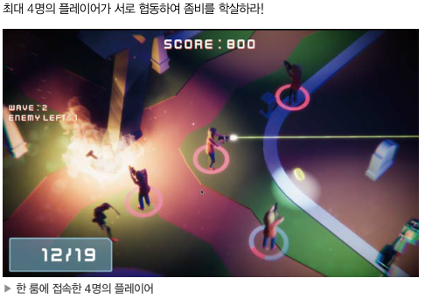
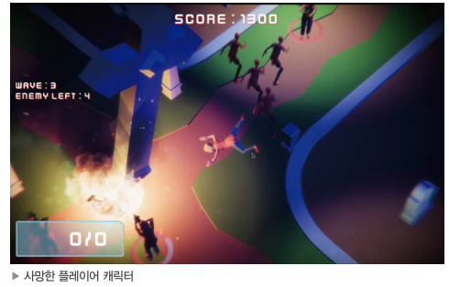
네트워크 게임 기능

Slide 11
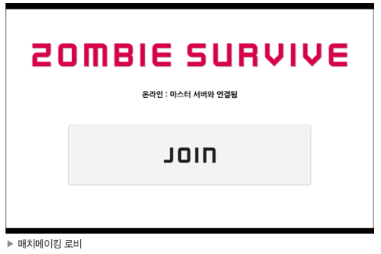
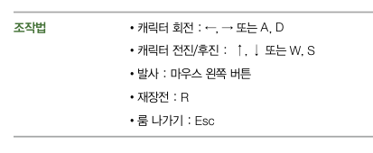
네트워크 게임 기능

Slide 12
게임 네트워크

Slide 13
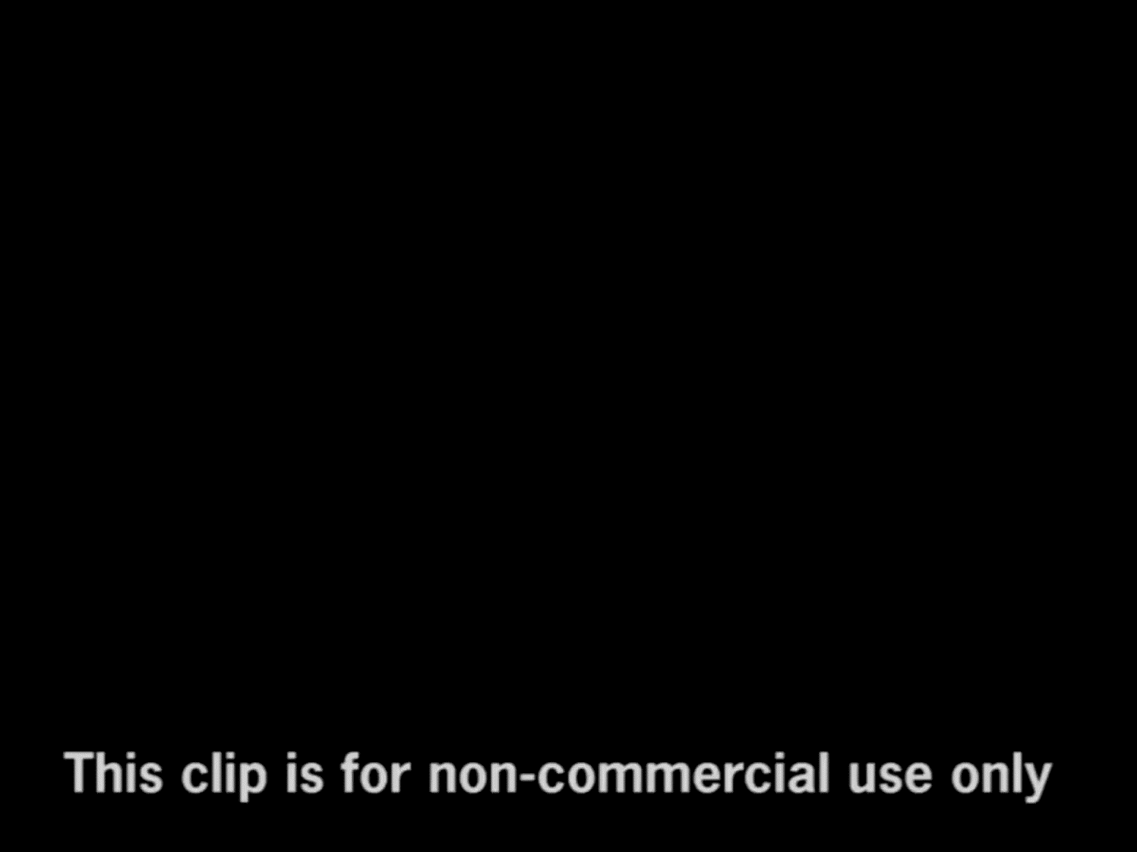
게임 네트워크
Warrors of the Net(출처: https://www.warriorsofthe.net/)

Slide 14
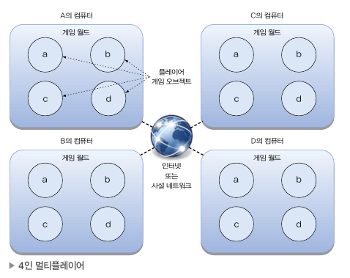
게임 네트워크
동기화

Slide 15
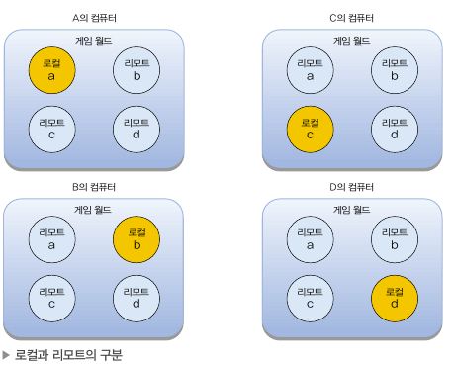
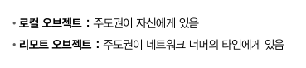
게임 네트워크

Slide 16
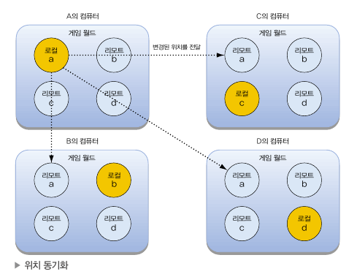
게임 네트워크

Slide 17
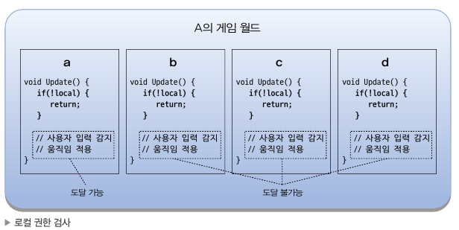
게임 네트워크

Slide 18
게임 네트워크
게임 서버의 종류
전용 서버 (Dedicated Server)
리슨 서버 (Listen Server)
P to P (Peer-to-Peer)

Slide 19
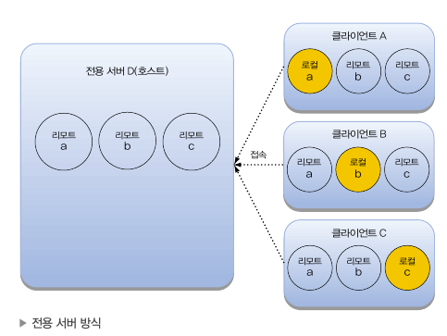
게임 네트워크
전용 서버 (Dedicated Server)
서버의 모든 자원인 온전히 네트워크 서비스를 유지하는 데 사용
서버가 플레이어로서 게임에 직접 참가하지 않는다.
고성능 고비용

Slide 20
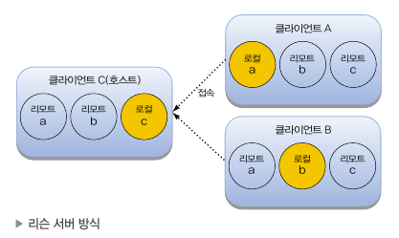
게임 네트워크
리슨 서버 (Listen Server)
클라이언트 중 하나가 서버 역할
리슨 서버가 플레이어로서 게임에 직접 참가 (방장, 호스트, 마스터)
적은 유지비용
리슨 서버에 따라 네트워크 품질 차이
호스트에 연산 부담
호스트 종료 시 새로운 호스트 선정

Slide 21
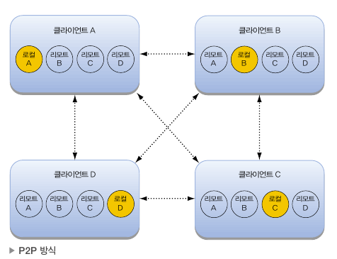
게임 네트워크
P to P (Peer-to-Peer)
참가한 클라이언트들 모두가 호스트 역할
특정 호스트가 없기 때문에 클라이언트가 각자 자신의 월드에 자신의 담당 연산을 실행하고 전파
적은 유지비용
참가자가 증가할 수록 반응속도가 느려짐
수치 변조에 취약

Slide 22
게임 네트워크
전용 서버 (Dedicated Server) + 리슨 서버 (Listen Server)
매치메이킹 서버 – 전용서버
라운드 플레이 – 리슨 서버
룸
로그인
로 비
라운드 종료
룸
룸

Slide 23
게임 네트워크
네트워크 권한 분리
중요한 연산은 모두 서버(호스트)에 위임 – 보안성
동기화에 오차가 존재하는 경우 기준이 되는 월드를 정하기 위해
클라이언트의 변조나 위조 행위를 막기 위해

Slide 24
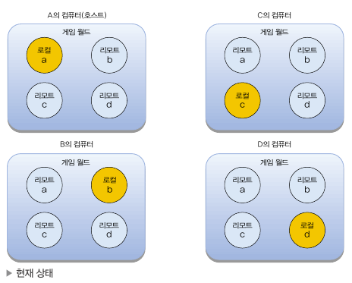
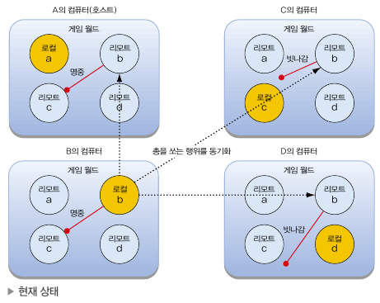
게임 네트워크

Slide 25
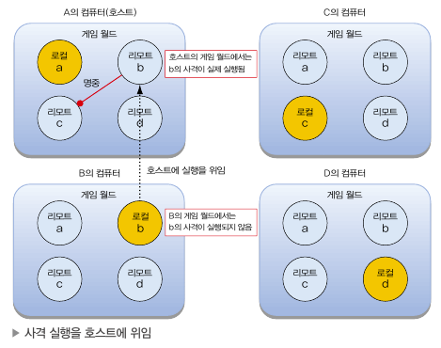
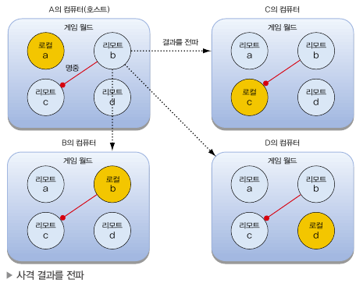
게임 네트워크

Slide 26
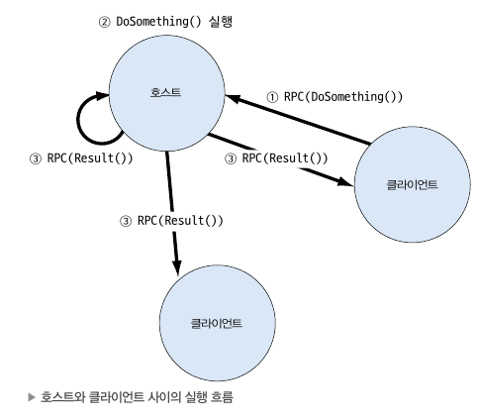
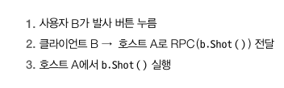
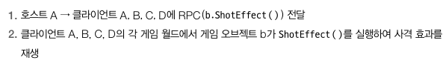
게임 네트워크
RPC(remote procedure call)
어떤 메서드나 처리를 네트워크를 넘어서 다른 클라이언트에서 실행

Slide 27
포톤 소개

Slide 28
포톤 소개
포톤(photon)
https://www.photonengine.com/ko-KR/PUN
https://assetstore.unity.com/packages/tools/network/pun-2-free-119922
서버리스 (게임) 아키텍처
분산 서버 설계 패턴들을 미리 설계 구현해 놓고, 서버 프로그래머들은 이 위에다가 자기가 필요한 비즈니스(게임) 로직을 만들어 넣음
장점
대용량 서버를 쉽게 만들 수 있다.
개발기간이 단축된다.
안정성이 높다
비용 절감
단점
특정 서버리스 아키텍처 제공업체를 사용하면 다른 제공업체로 전환하기 힘들다.
서버리스 아키텍처 인프라 자체에 문제가 생기면 컨트롤하기 힘들다.
대용량 사용자 처리는 적합하나. 실시간 처리는 속도가 미흡하다.
Notes:
https://www.photonengine.com/ko-KR/PUN
https://doc.photonengine.com/en-us/realtime/current/getting-started/quick-start
https://namu.wiki/w/%EC%84%9C%EB%B2%84%EB%A6%AC%EC%8A%A4%20%EC%95%84%ED%82%A4%ED%85%8D%EC%B2%98
https://blog.ncsoft.com/platform-center-03-20210224/

Slide 29

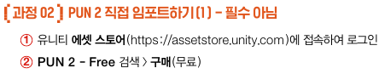
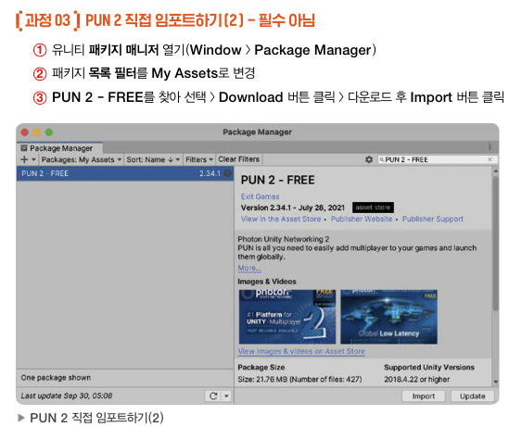
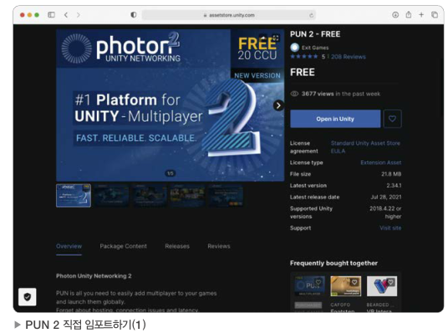
포톤 소개
Notes:
https://www.photonengine.com/ko-KR/PUN
https://doc.photonengine.com/en-us/realtime/current/getting-started/quick-start

Slide 30
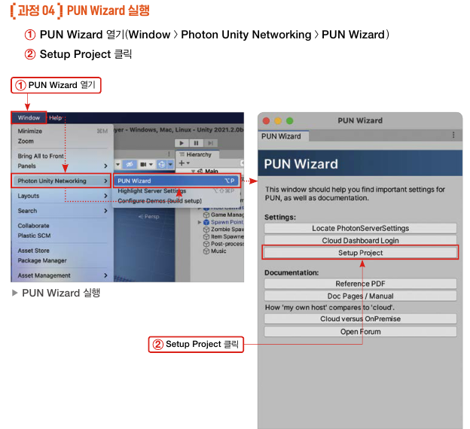
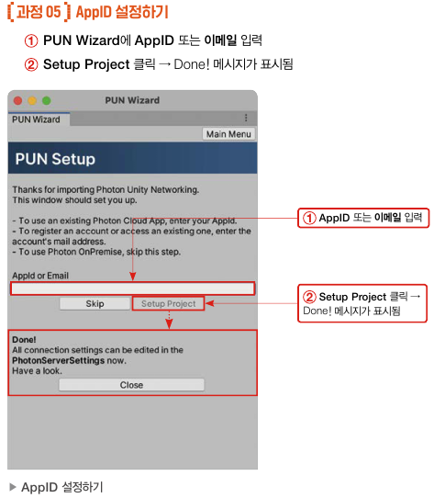
포톤 소개

Slide 31
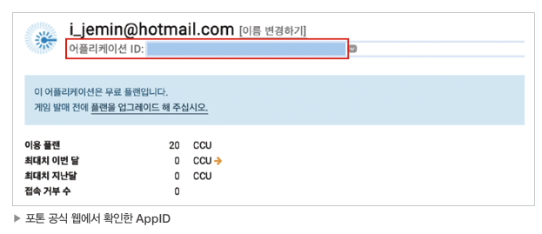
포톤 소개

Slide 32
로비 구현

Slide 33
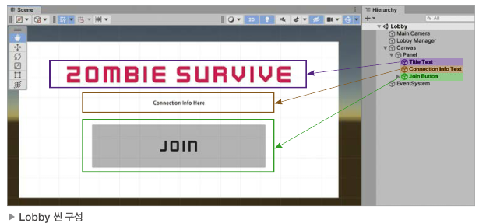
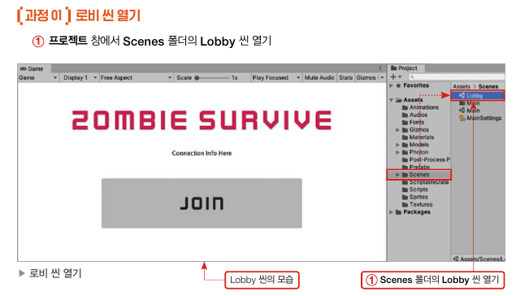
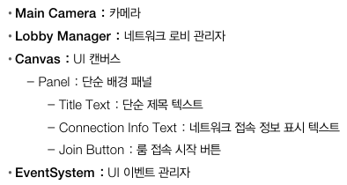
로비 구현

Slide 34
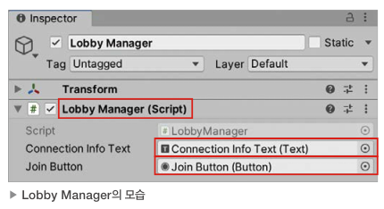
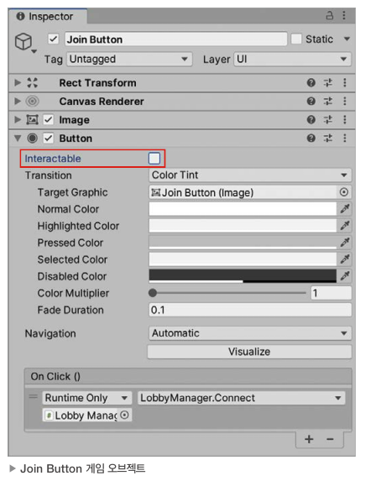
로비 구현

Slide 35
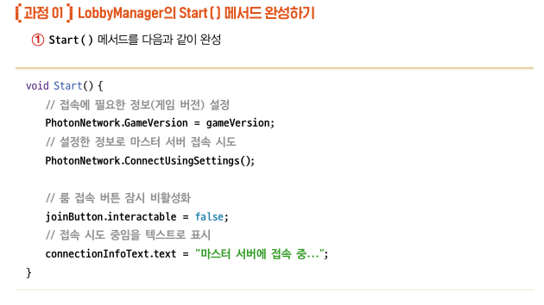

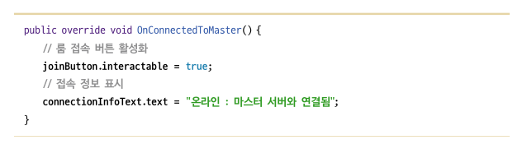
로비 구현

Slide 36
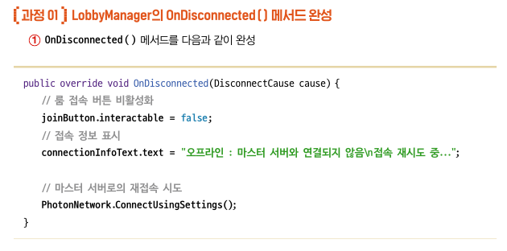
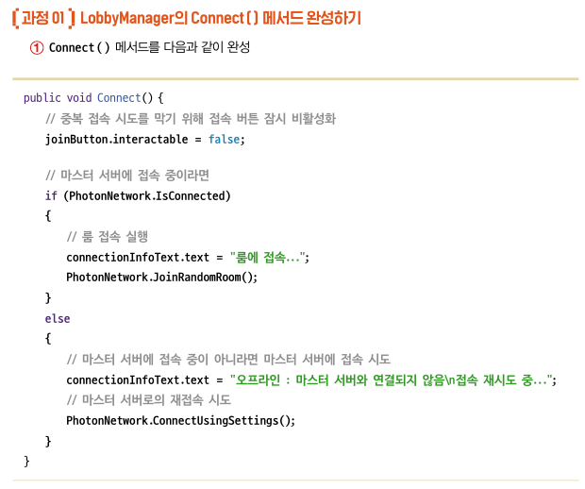
로비 구현

Slide 37
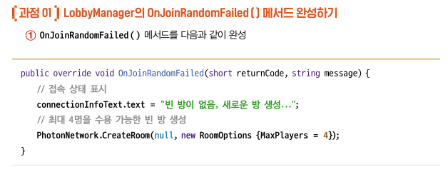
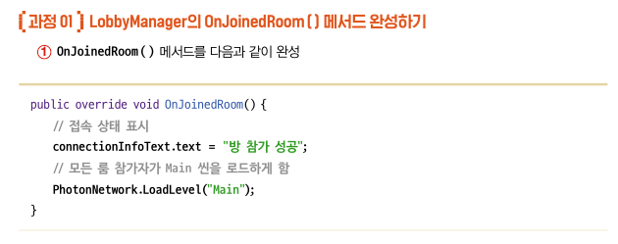
로비 구현

Slide 38
캐릭터 움직임 개선

Slide 39
캐릭터 움직임 개선
방향키 방향으로 이동
항상 이동 방향 바라보기
PlayerMovement 컴포넌트에서 선택하여 플레이 가능
follow cam 방향 조절

Slide 40
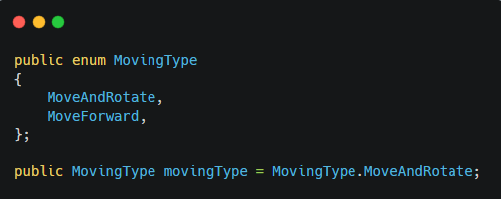
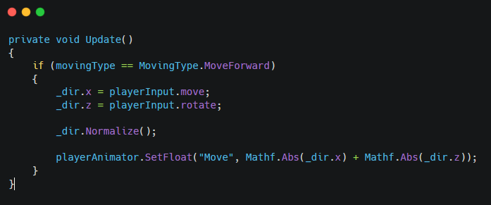
캐릭터 움직임 개선
PlayerMovement.cs

Slide 41
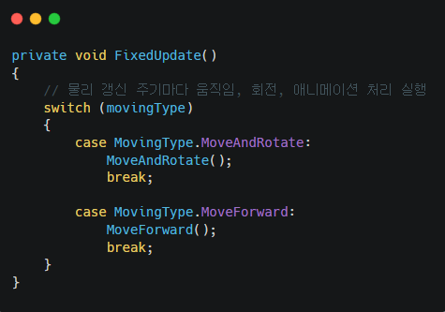
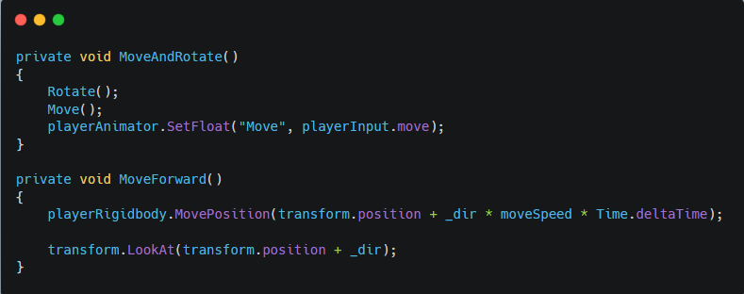
캐릭터 움직임 개선
PlayerMovement.cs

Slide 42
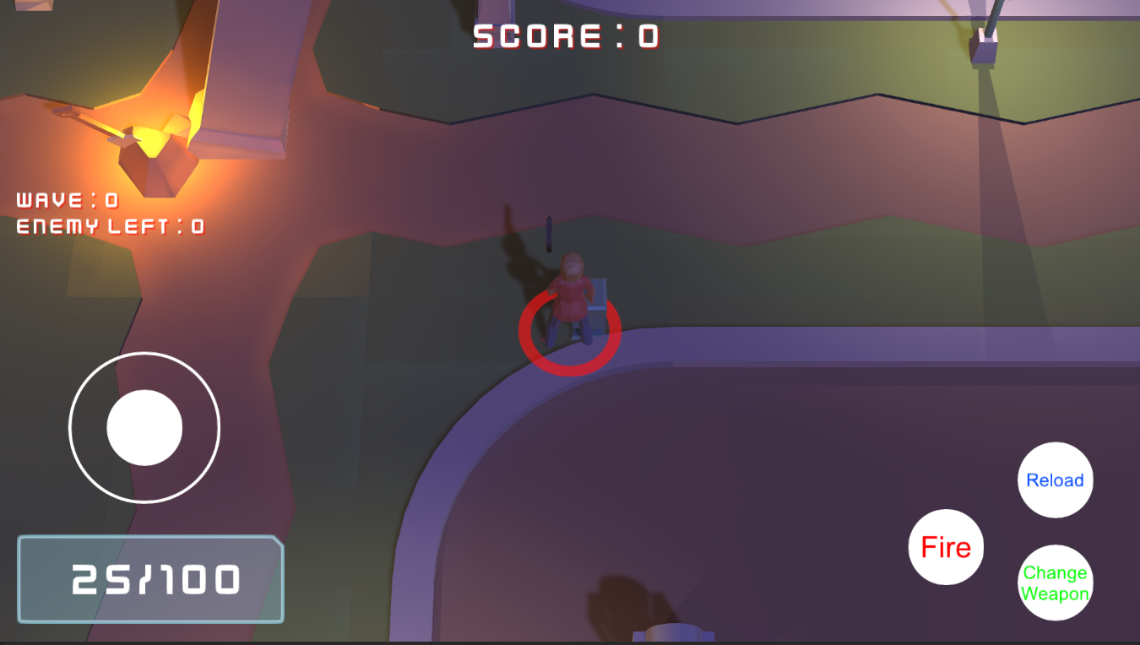
캐릭터 움직임 개선
가상 조이스틱과 연동

Slide 43
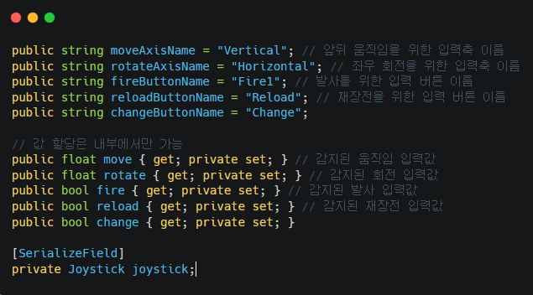
캐릭터 움직임 개선
PlayerInput.cs

Slide 44
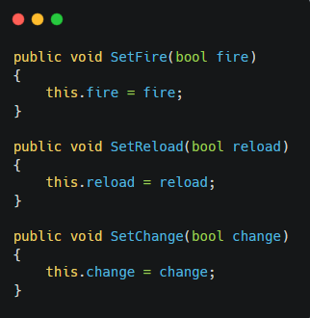
캐릭터 움직임 개선
PlayerInput.cs

Slide 45
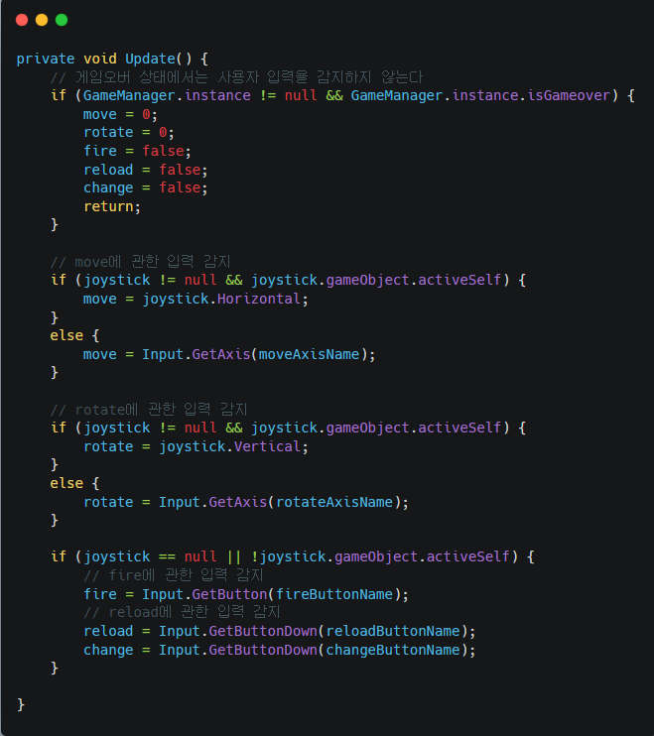
캐릭터 움직임 개선
PlayerInput.cs

Slide 46
캐릭터 움직임 개선
PlayerInput.cs

Slide 47
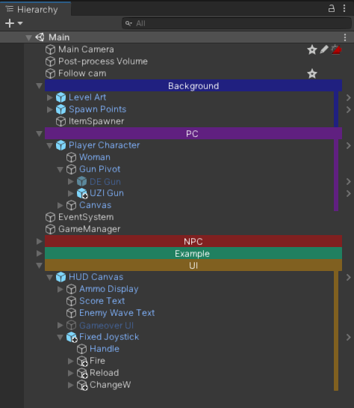
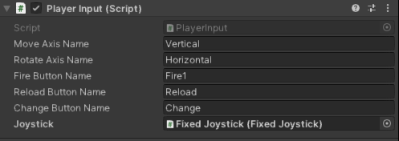
캐릭터 움직임 개선

Slide 48
가상 조이스틱 만들기

Slide 49
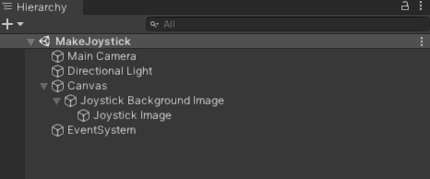
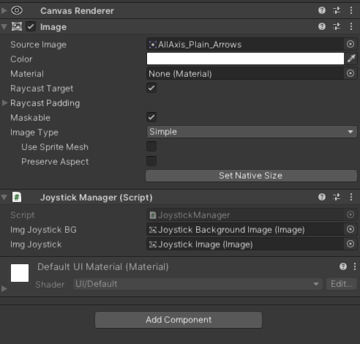
가상 조이스틱 만들기

Slide 50


가상 조이스틱 만들기

Slide 51

가상 조이스틱 만들기

Slide 52

가상 조이스틱 만들기

Slide 53

가상 조이스틱 만들기

Slide 54

가상 조이스틱 만들기

Slide 55

가상 조이스틱 만들기

Slide 56

가상 조이스틱 만들기

